Slide 1
Классный час
«урок трудовой доблести»
Подготовила учитель
начальных классов
Зотова Татьяна Валерьевна

Slide 2
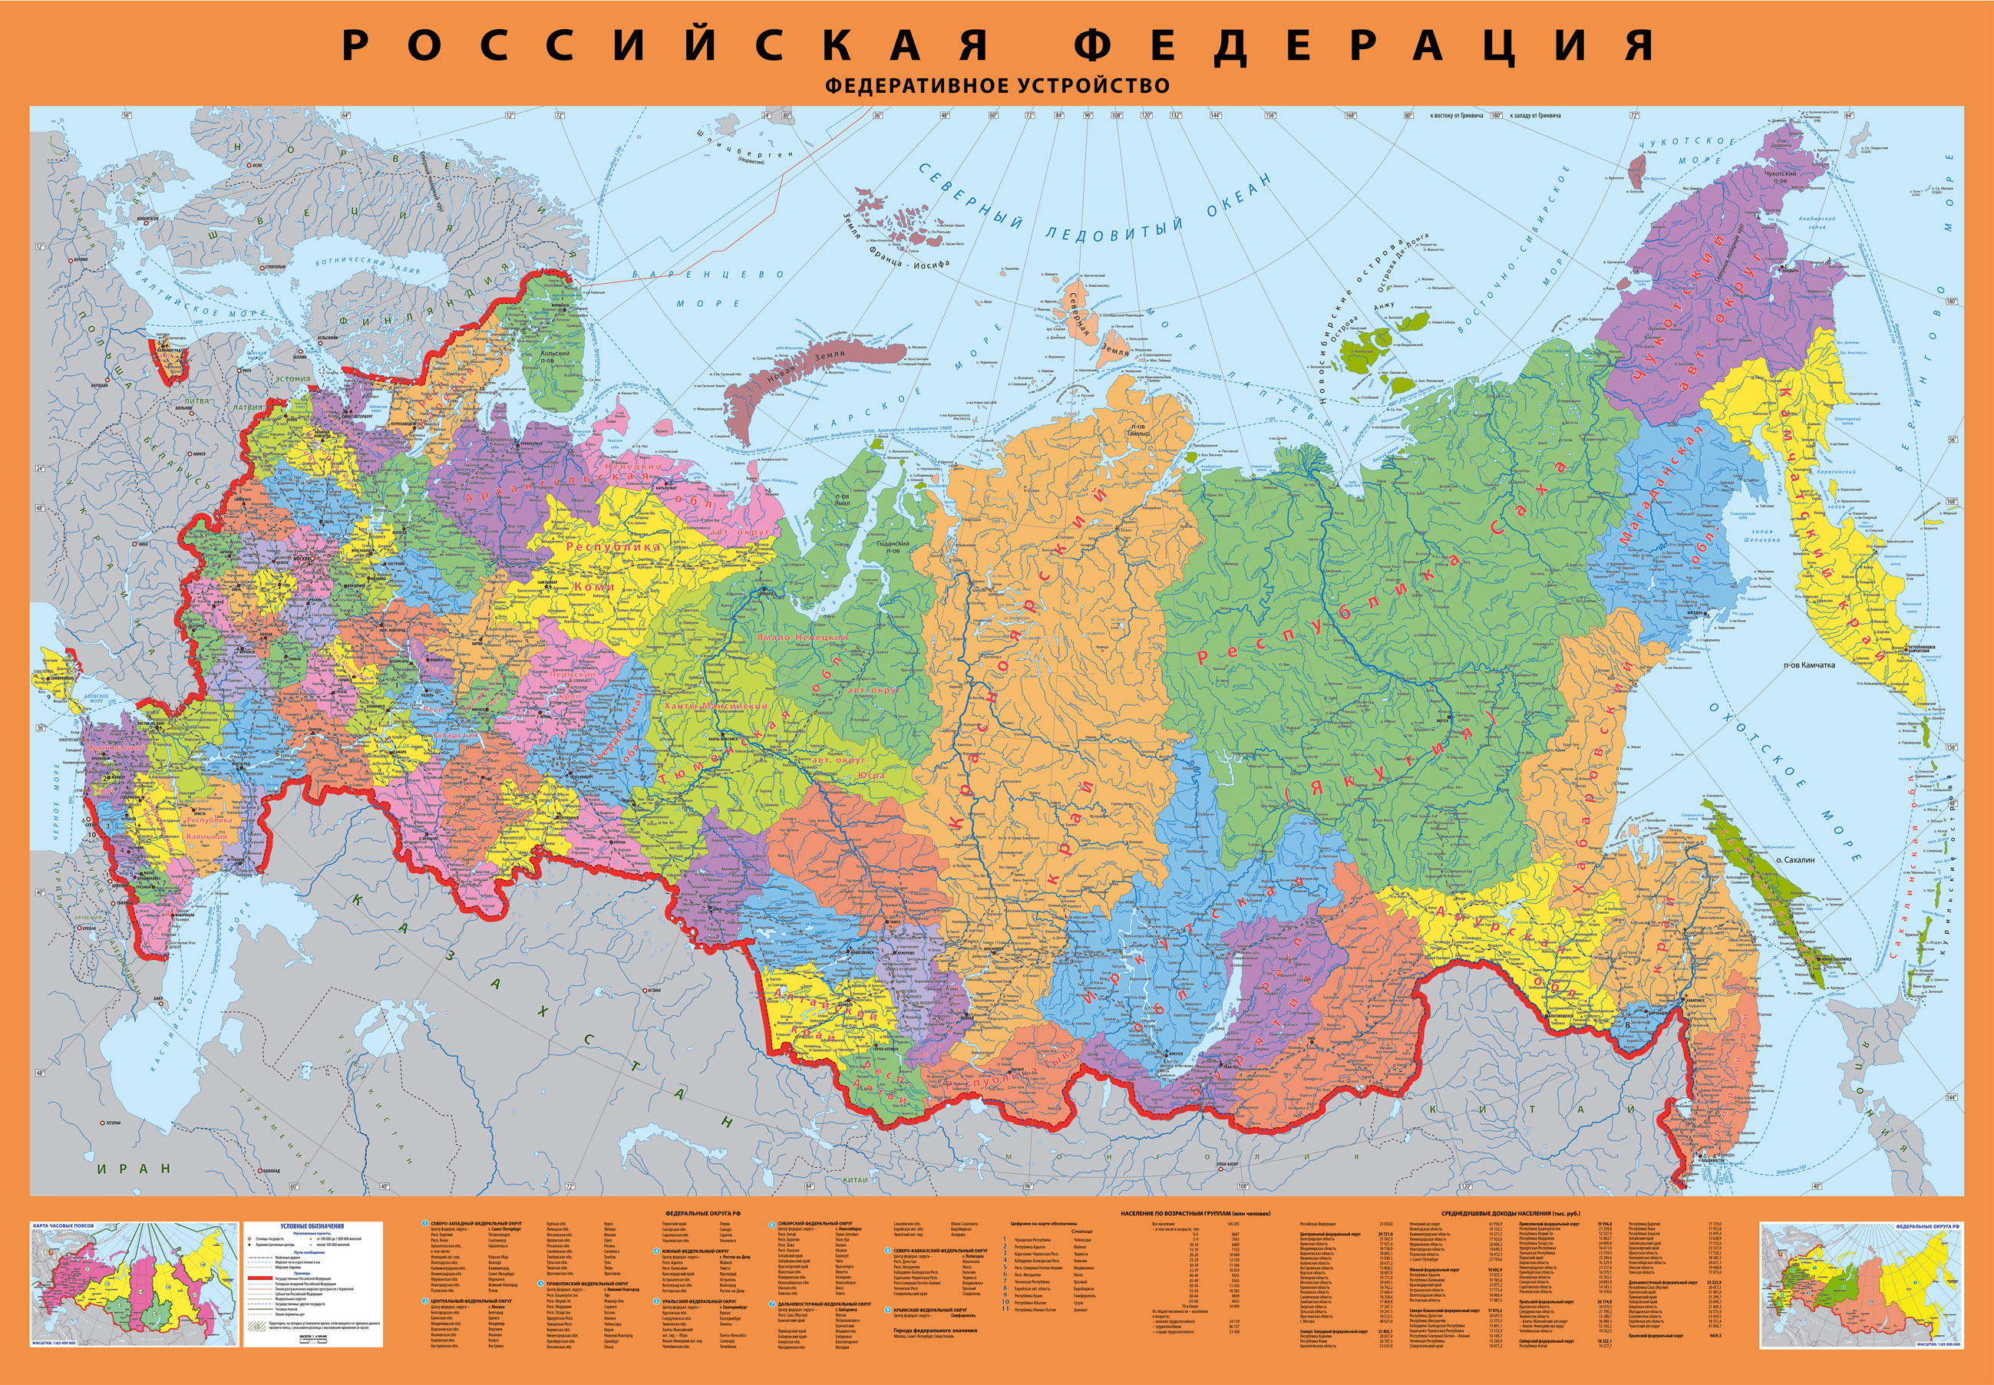

Slide 3
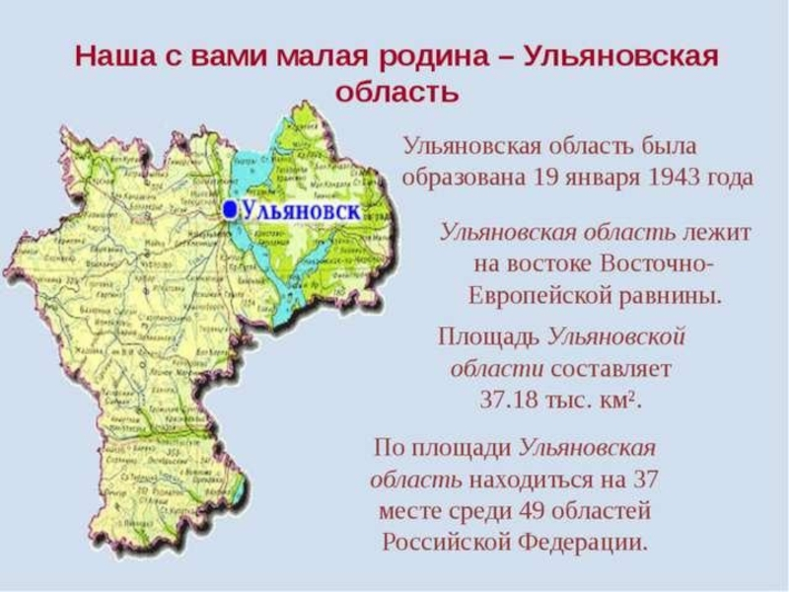

Slide 4
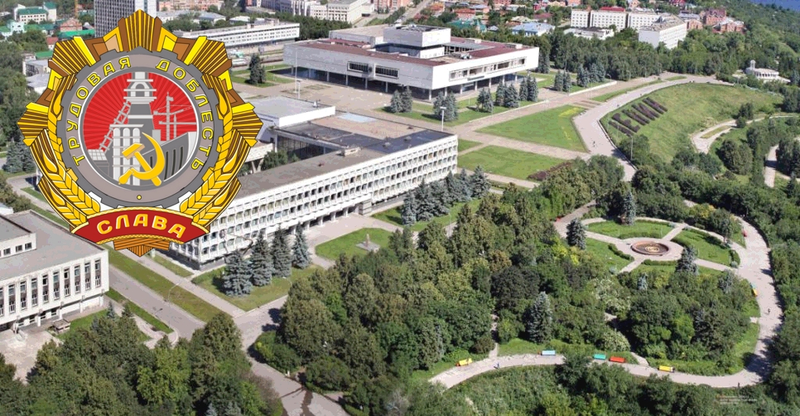
3 июля 2020 года Президент Российской Федерации Владимир Владимирович Путин своим указом присвоил сразу 20 городам звание «Город трудовой доблести» за вклад в достижение Победы в Великой Отечественной войне. В числе этих городов почётное звание присвоено и Ульяновску!

Slide 5
Всё для фронта, всё для победы!

Slide 6
Остановка «Заводская»

Slide 7

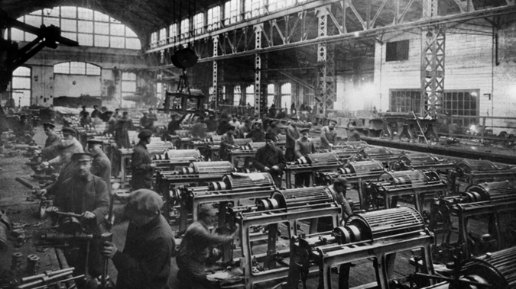
В Ульяновск были эвакуированы 15 промышленных предприятий. Эвакуированные предприятия быстро перепрофилировались. Так, например, витебская чулочно-трикотажная фабрика стала выпускать армейское бельё и брезентовые мешочки для узлов минометов.

Slide 8
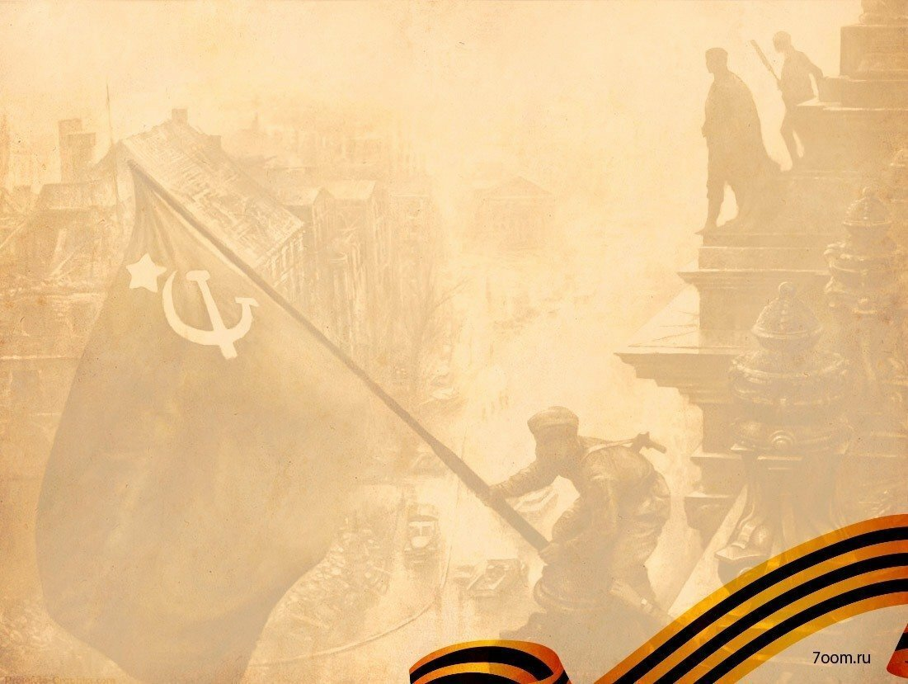
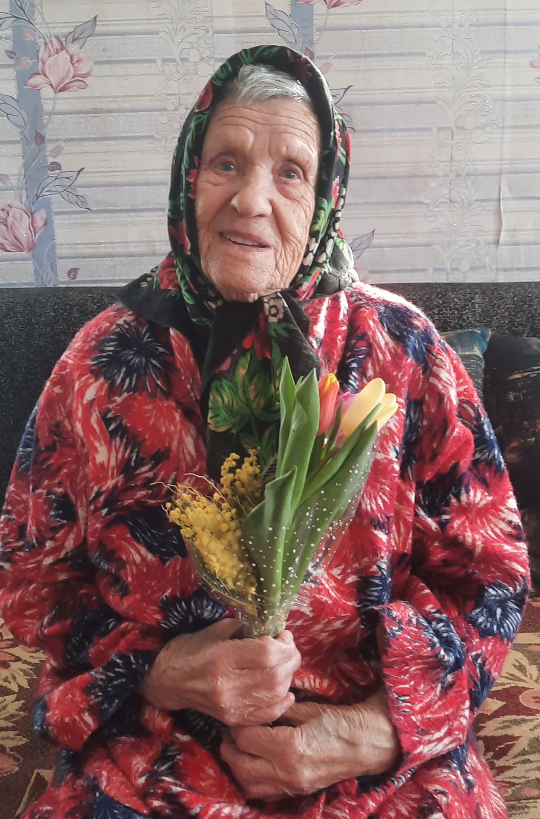
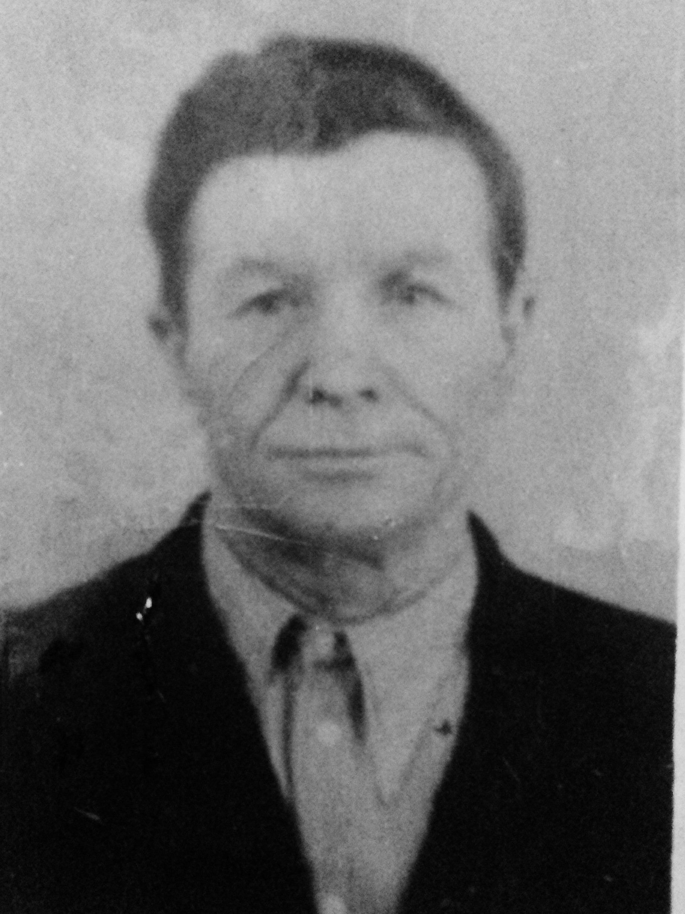
Аверьянов Владислав:
Мой прадедушка Копышов Николай Андреевич, 1906 года рождения, ушёл на фронт в 1942 году.
Прабабушка Арина Сергеевна осталась одна с шестью детьми. Моей бабушке, Марии Николаевне тогда было 9 лет. Её старшие две сестры Анна и Клавдия работали на Ишеевской суконной фабрике, они изготавливали сукно, из которого шили шинели солдатам на фронт. Работа была очень тяжёлая! Каждый день они ходили пешком на работу из села Полдамасово в Ишеевку, а потом целый день стояли за станками и снова шли домой пешком, падая от усталости. Средний брат и моя бабушка помогали маме по дому, ходили за дровами в лес и нянчили двух маленьких сестёр. Всем было непросто тогда…
Я горжусь своими предками! Думаю, что победа наших солдат в ВОВ была благодаря труженикам тыла и сплочённости русского народа.

Slide 9
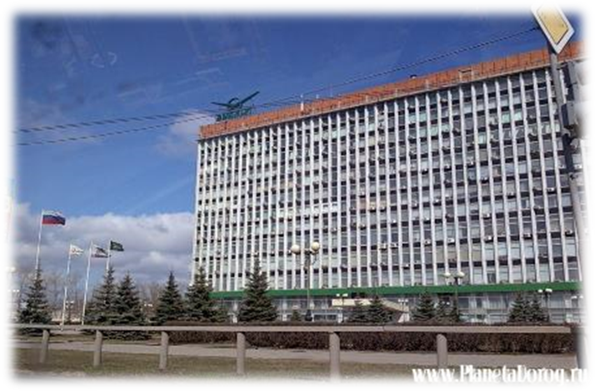
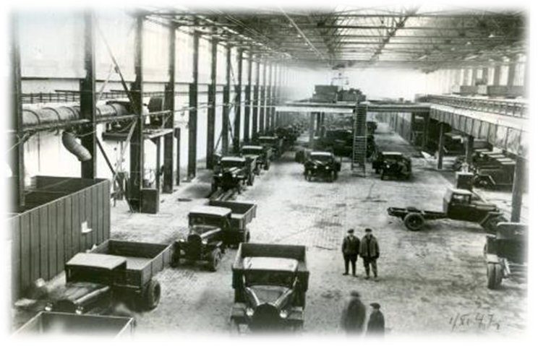
Наш знаменитый УАЗ
Эвакуированный из Москвы 1-й автомобильный завод им. Сталина выпускал в Ульяновске, так необходимые фронту, знаменитые грузовики «ЗИС-5В», грузовики «Студебеккер» и детали для снарядов и оснастку для машин.

Slide 10
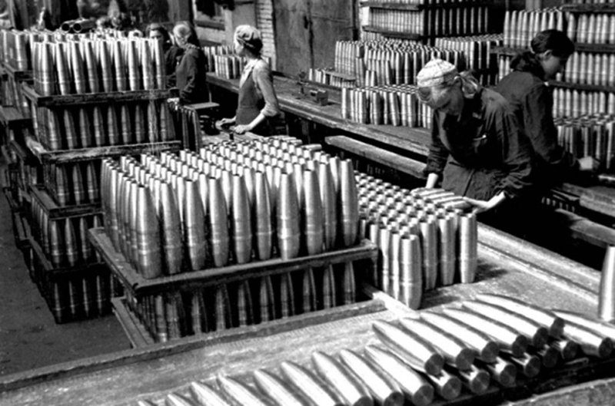
Патронный завод имени Володарского
В годы Великой Отечественной войны завод был расширен. За период военного времени предприятие выпустило столько продукции, сколько за все 24 предыдущих года. Володарцы делали для фронта боевые патроны к стрелковому оружию.
В 1942 году за освоение новых видов продукции он был награждён Орденом Трудового Красного Знамени.

Slide 11
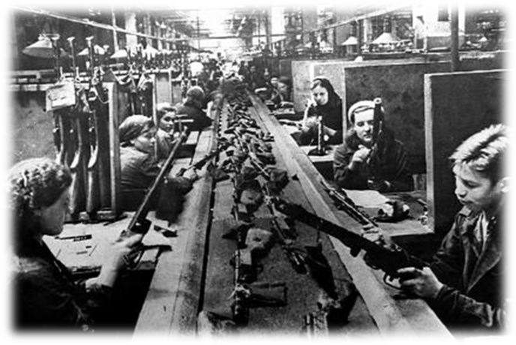
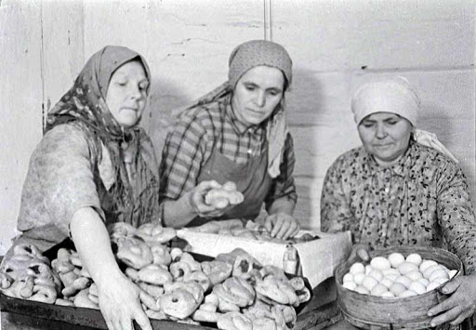
Сельскохозяйственные предприятия, пекарни

Slide 12

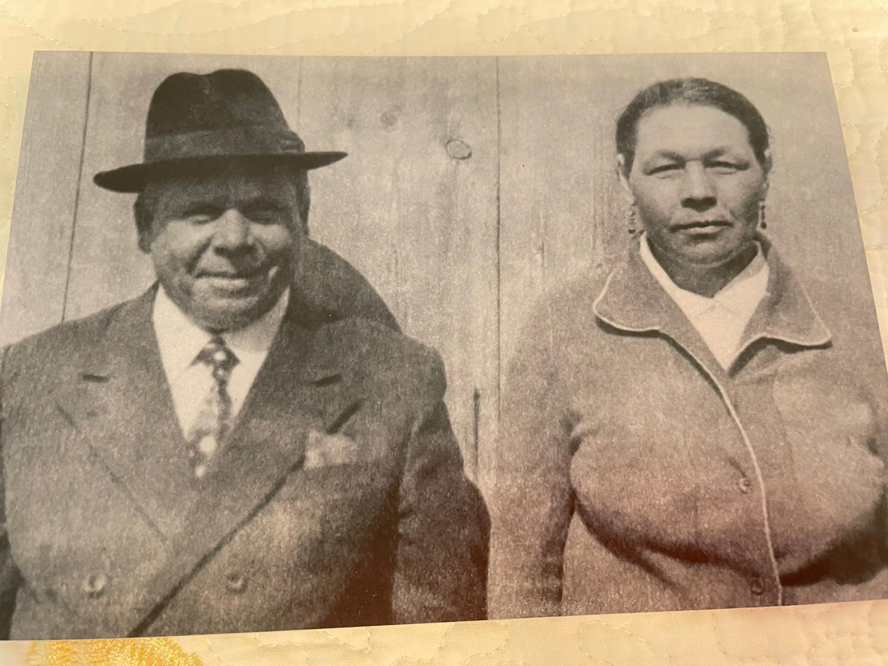
Санатуллин Даян:
Тогда, давно, в годы ВОВ, весь тяжелый труд в тылу лег на плечи женщин и детей. Моя прабабушка Алимова Зайнаб Науметзяновна ,1928 г., рождения в возрасте 13 лет во время Великовой Отечественной Войны копала окопы, растила хлеб. Трудно было копать оборонительные окопы .Работали с раннего утра до позднего вечера. Отдыхали мало.
А ее мама , моя прапрабабушка ,Марфуа, работала на пекарне, пекла хлеб, кормила всех тружеников тыла.
Я горжусь своими предками, они защищали Родину, благодаря им мы живем в нашей стране!!!!

Slide 13
Остановка «госпиталь»

Slide 14
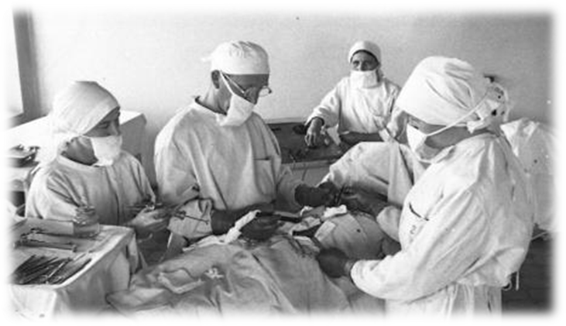
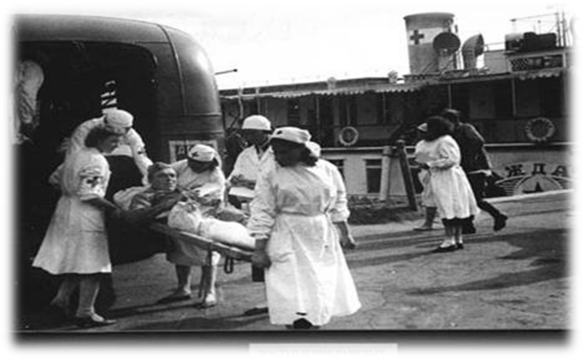
В Ульяновск были эвакуированы 14 госпиталей из западных регионов Советского Союза.
Во время Сталинградской битвы город стал не только перевалочным пунктом на пути эвакуации раненых на восток, но и крупнейшим центром госпиталей ближнего тыла.

Slide 15
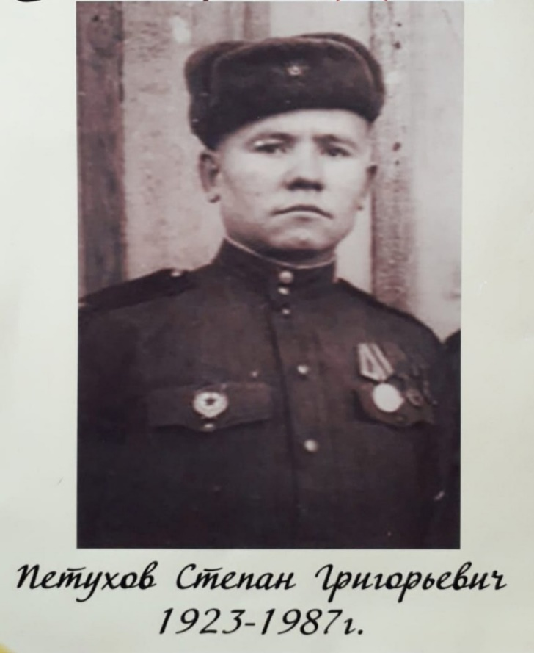
Петухов Александр:
Мой прадедушка Петухов Степан Григорьевич рассказывал: «Я не дошел до Берлина, но воевал в Белорусии, Украине, Польше и Германии. Мой отец тоже воевал и был дважды ранен. Он был конно-артилерийским наводчиком».
Моя прабабушка Петухова Мария Викторовна во время войны осталась одна с 5 детьми. Они много трудились, пекли хлеб и лечили раненных в госпитале.

Slide 16
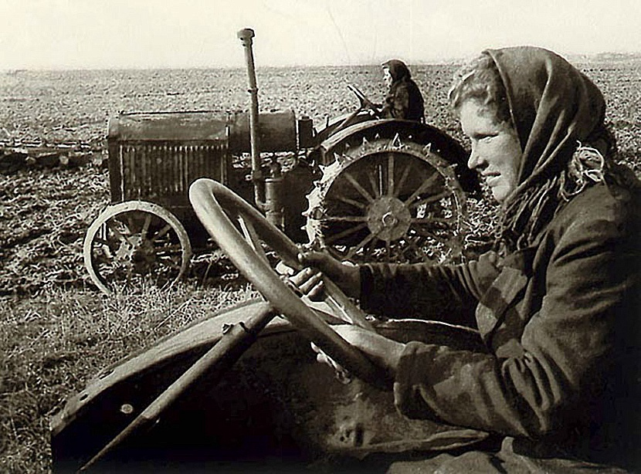
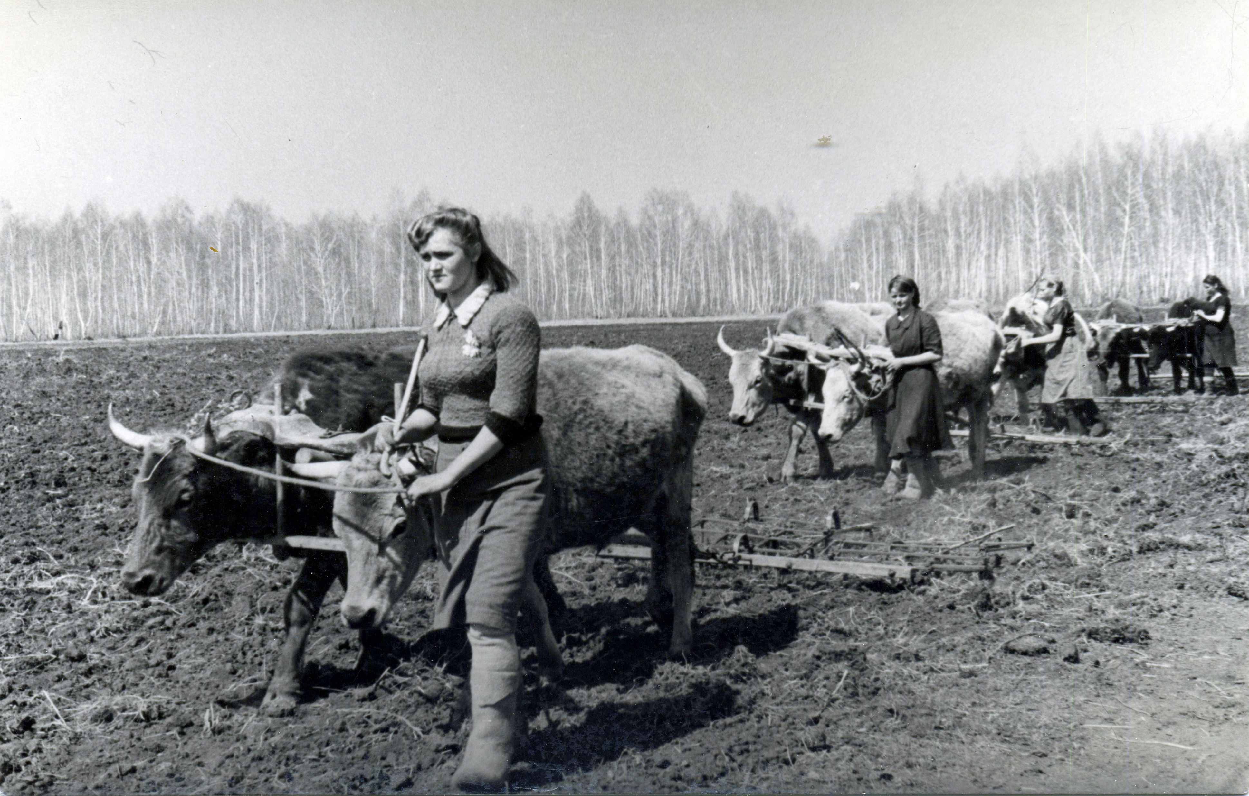
Остановка «деревенская»

Slide 17
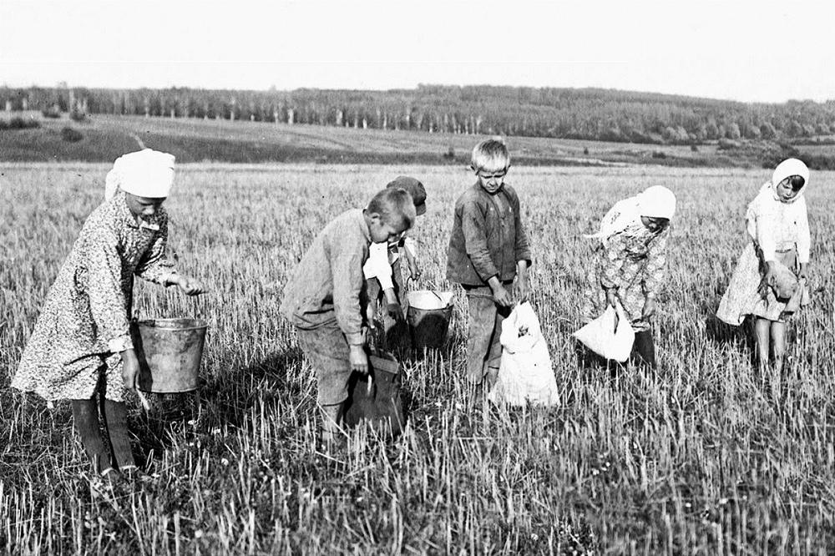

Slide 18
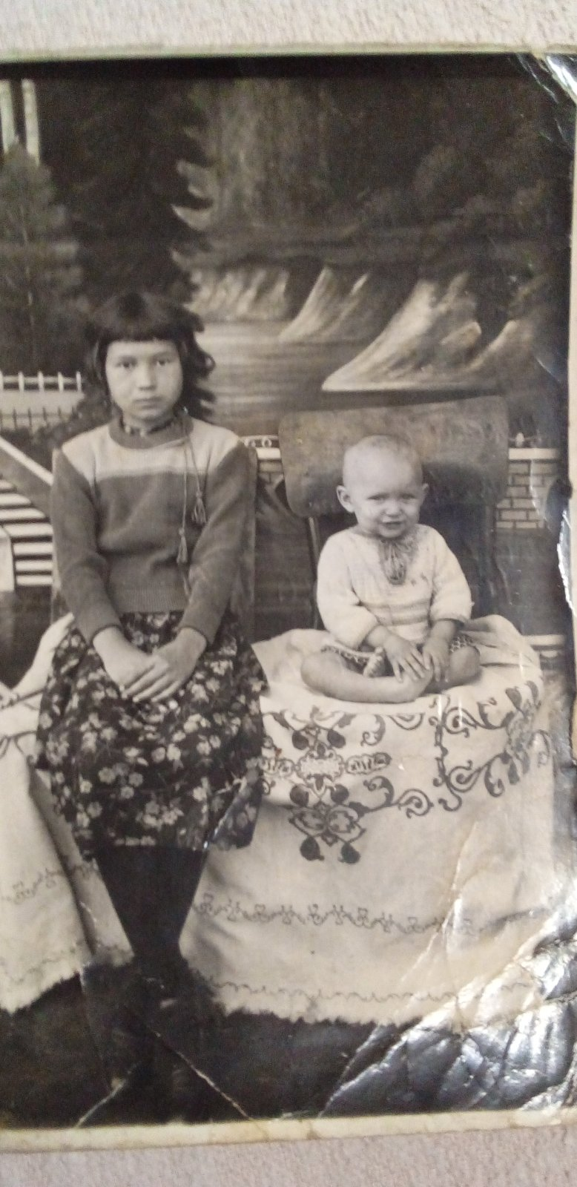
Князев Максим:
Мою прабабушку звали Закирова Фейруза Каисеевна, 1927 года рождения. В годы Великой
Отечественной Войны ей было 14 лет. Отец ушел на фронт. Мама работала учителем в школе.
Всего в семье было четверо детей, прабабушка старшая. В тылу занимались огородом, жили
своим хозяйством, была корова-кормилица, которую очень берегли, учились в школе, без папы.
Было трудно, все его очень ждали и он вернулся с войны победителем, родились еще дети. Я
горжусь историей своей семьи, они прожили сложную и долгую почти до 100 лет жизнь,
благодаря им у нас мирное небо над головой.

Slide 19
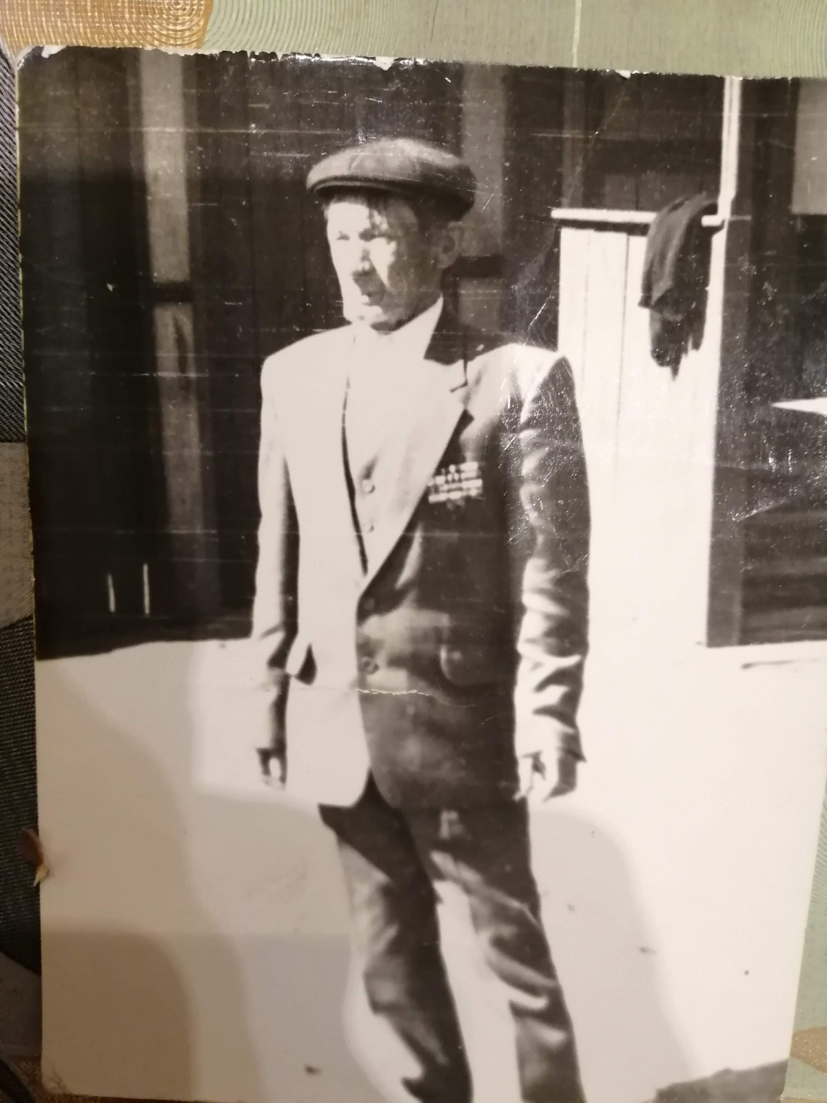
Мидюкова Милена:
Мой прадед Мидюков Василий Герасимович, ветеран Великой отечественной войны. Когда началась война его призвали защищать Родину. Ему было 18 лет. Он участвовал в Сталнградской битве. Там мой прадедбыл тяжело ранен, долго лежал в госпитале и его отпустили домой. За мужество и отвагу он награжден Орденом Отечественной войны I степени и Орденом Красной Звезды.
Но и после возвращения домой он работал в тылу. На быках пахали землю, в лес ездили за дровами, возили связанные снопы пшеницы, сажали и копали картофель. Это был тяжелый труд, отдыхали очень мало.
Я горжусь своим прадедом!

Slide 20
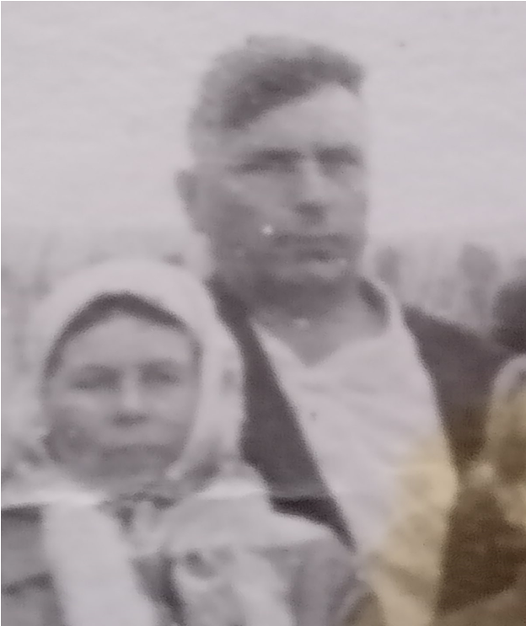
Ефремкин Максим:
Мои прабабушка Клюева Пелагея Михайловна 1923г.р. и прадедушка Кабанов Василий Александрович 1929г.р. во время Великой Отечественной войны помогали своим участием приближению Победы. Рыли противотанковый ров, следы которого видны и сейчас в лесной зоне д. Бутырки . А так же оказывали помощь взрослым , в выращивании зерновых культур для фронта.

Slide 21
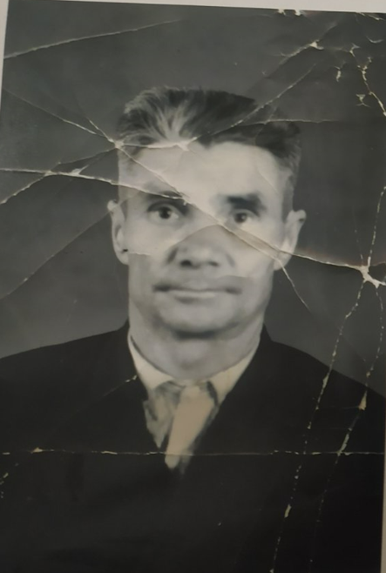
Тавакалзода Тимур:
Моего прадеда Гарипова Давлата в 18 лет призвали в армию, через 2 года он должен был вернуться, но началась война и он остался воевать. Воевал в армии генерала Конева и дошел до Праги, был сильно ранен и его отправили в тыл. Прадед вернулся домой и через несколько месяцев закончилась война. Был награжден медалями и орденами.
В мирное время он работал бухгалтером
Я горжусь свои прадедом!

Slide 22
Остановка «обратный билет»

Slide 23

КЛЯТВА ПАТРИОТОВ
Обещаем быть патриотами всегда!
Россию свою и беречь и любить!
Родителей и старших людей уважать.
Быть лучше, добрее всегда!

